Slide 1
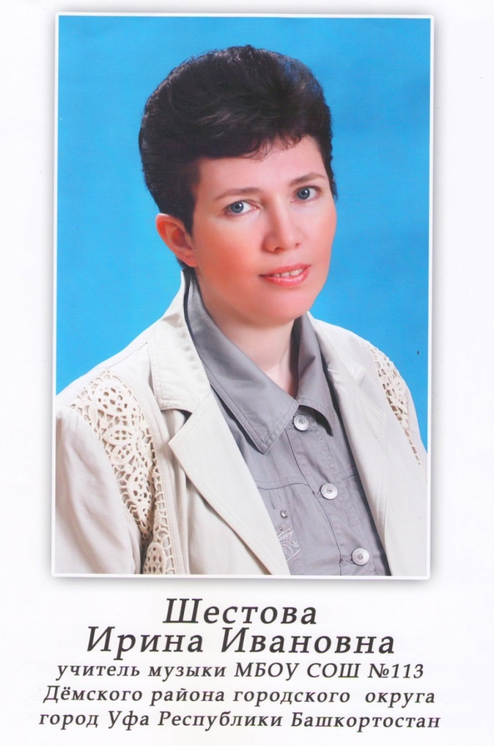
Использование электронных образовательных ресурсов на уроках музыки в процессе формирования эстетической культуры школьников

Slide 3
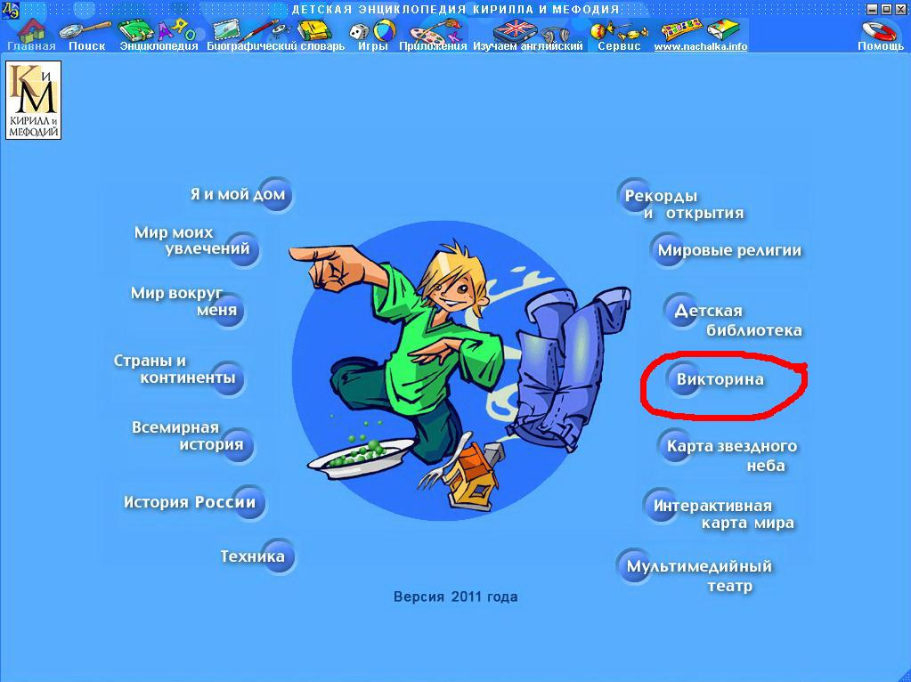
Электронная музыкальная энциклопедия

Slide 4
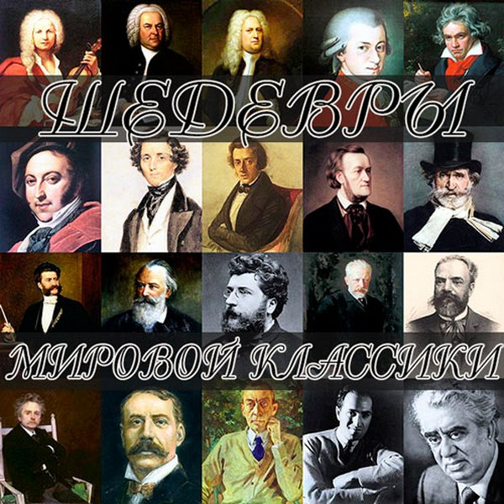
Электронные программы

Slide 5
Интернет и его возможности

Slide 6
тест
7 класс. Контрольная работа за III триместр. Фамилия, Имя: Класс______
I. Соотнесите имя композитора и название произведения:
1. Морис Равель «День Победы» песня
2. Людвиг ван Бетховен Симфония№7 «Ленинградская» I часть (эп. нашествия)
3. Давид Тухманов Увертюра-фантазия «Ромео и Джульетта»
4. Ференц Лист Увертюра «Руслан и Людмила»
5. Пётр Ильич Чайковский Увертюра «Эгмонт»
6.Михаил Иванович Глинка Венгерская рапсодия № 2
7. Александр Васильевич Александров Испанский танец «Болеро»
8. Дмитрий Дмитриевич Шостакович «Священная война» песня
II. Соотнесите композитора и страну:
Фридерик Шопен Германия
Ференц Лист Италия
Михаил Иванович Глинка Франция
Эдвард Григ Венгрия
Иоганн Штраус-младший Россия
Людвиг ван Бетховен Польша
Жорж Бизе Австрия
Антонио Вивальди Норвегия

Slide 7
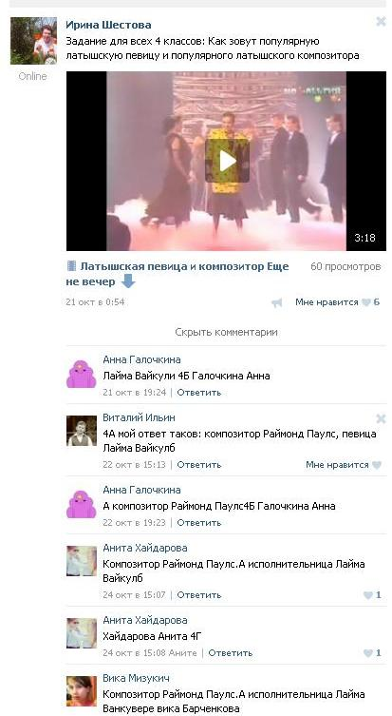
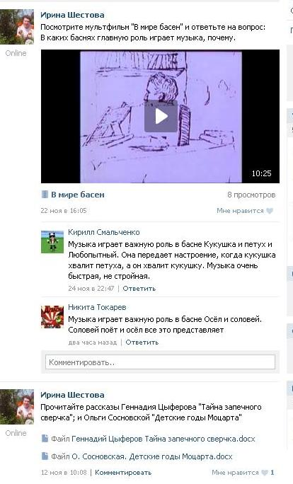
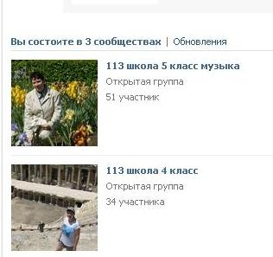

Slide 8
МУЗЫКАЛЬНЫЙ РИНГ 4 класс 1 полугодие
игра

Slide 9
РАСШИФРУЙ СЛОВА
БАЦИМЛЫ;
ГУЧОНРИ;
БУЗЫК;

Slide 10
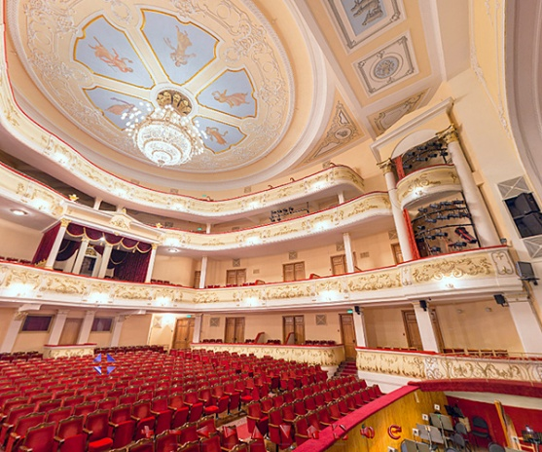
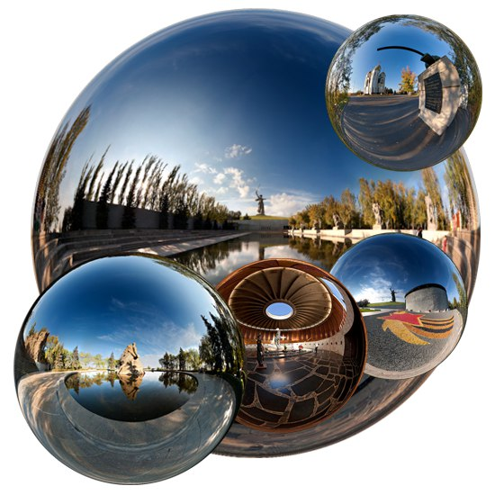
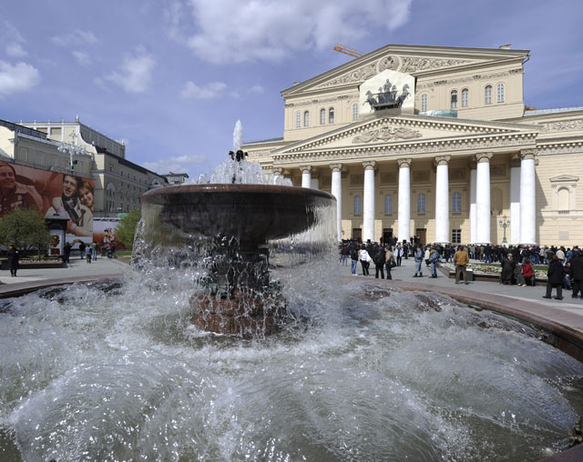
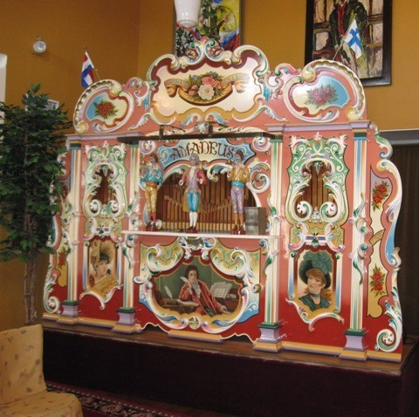
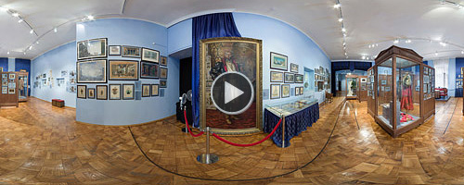
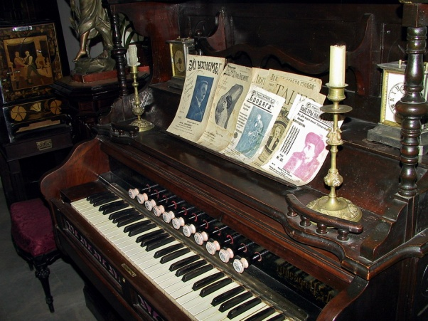
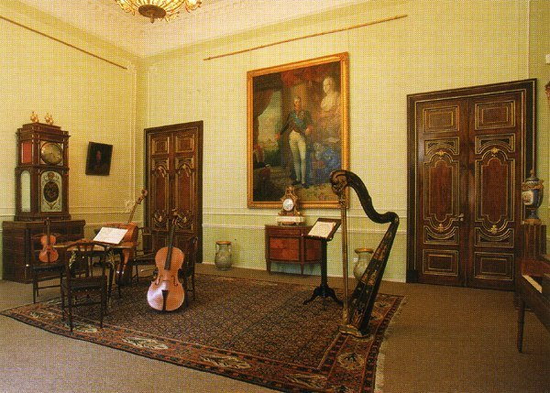
Посещение театров и музеев мира

Slide 11
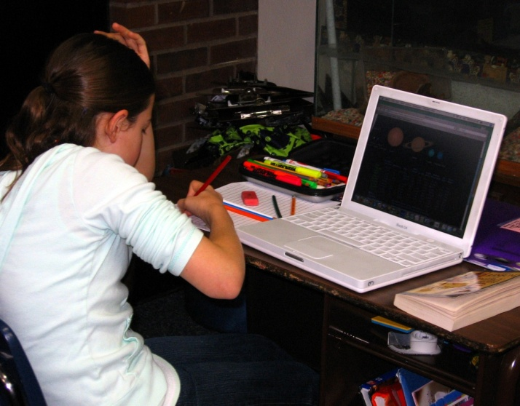
«Проблемы, связанные с работой за компьютером

Slide 12
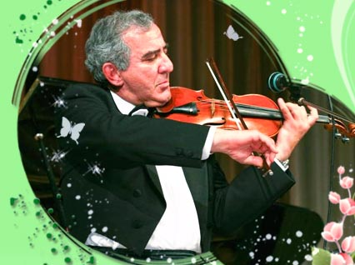
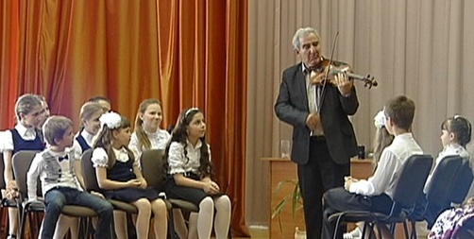
«Урок музыки – это высшая форма эстетики. Если бы те, кто принимает решения, знали, что первый шаг к Нобелевской премии – изучение классической музыки в детстве, наверное они бы изменили своё отношение к ней». Михаил Казиник

Slide 13
Благодарю за внимание!

